Slide 1
cripta del castillo de cardona Y tumba del duque de cardona
Hecho por bernat puigcerver ferrando

Slide 2
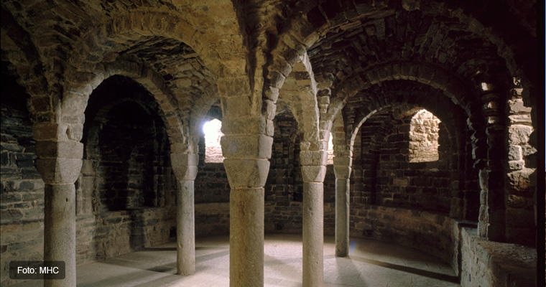
LA CRIPTA
LA CRIPTA DEL CASTILLO DE CARDONA ES UNA CRIPTA QUE ESTÁ EN LA ERMITA DEL CASTILLO DE CARDONA LA ERMITA DESDE FUERA, A LA CARRETERA SE VE MUY PEQUEÑA Y CUANDO ENTRAS CAMBIAS DE OPINIÓN. LA ERMITA ES GÓTICA Y MUY BONITA. LA CRIPTA SERVIA PARA QUE CUANDO LOS CABALLEROS HABIAN HECHO ALGÚN PECADO ENTRABAN POR LA IZQUIERDA Y DEJABAN LAS ARMAS CON LAS QUE HABÍAN LUCHADO Y SE PERDONABAN ANTE DIÓS Y SALÍAN POR LA DERECHA.
SI QUEREIS ÍR, AQUÍ TENEIS EL LINK DEL CASTILLO PARA IR DIRECTAMENTE A GOOGLE MAPS DESDE GOOGLE CHROME.
https://goo.gl/maps/6q5EUsLnd9EqW8AcA

Slide 3
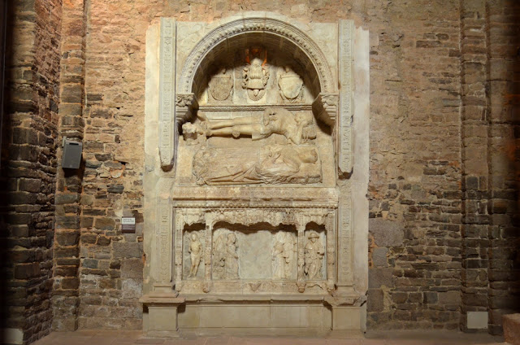
LA TUMBA DEL DUQUE
EL DUQUE LAMADO RAMON FOLCH NACIÓ EN 1467 Y MUERE EN 1552.LA TUMBA ES GÓTICA. ESTÁ ENTARRADO CON SU MUJER ELISABETH DE REQUESENS Y ENRIQUE SI VEMOS BIEN LA TUMBA PODEMOS VER UN PERRO A LOS PIES DE RAMON FOLCH Y RELIQUIAS ENZIMA PARA QUE SE LLEBARAN SUS COSAS AL CIELO.
(ESTE MONUMENTO NO ES DE LA EDAT MEDIA PERO COMO SALE EN LA FOTGRAFIA LO PONGO).

